Slide 1


CHƯƠNG 1
BỘ MÔN LÝ LUẬN VÀ PHƯƠNG PHÁP DẠY HỌC TIN HỌC
Nghiên cứu quy luật, cơ sở lý luận và rèn luyện kỹ năng nghề nghiệp cho giáo viên Tin học tương lai
Nguyễn Thế Dũng – Khoa Tin học, Trường ĐHSP - Đại học Huế

Slide 2


1.1.1. Phân biệt Hai Phạm Trù Cơ Bản
Lĩnh Vực Khoa Học
Bộ Môn Đào Tạo
Nghiên cứu hệ thống: Khám phá các quy luật khách quan của quá trình dạy học môn Tin học trong nhà trường phổ thông.
Chức năng giảng dạy: Học phần trực tiếp đào tạo nghề nghiệp sư phạm cho sinh viên ngành Sư phạm Tin học.
Mục tiêu: Xây dựng cơ sở lý luận, đề xuất giải pháp đổi mới và nâng cao chất lượng hiệu quả dạy học môn Tin học trong thời đại số.
Mục tiêu: Trang bị tri thức nghiệp vụ, rèn luyện kỹ năng dạy học và bồi dưỡng phẩm chất đạo đức cho giáo viên Tin học tương lai.

Slide 3

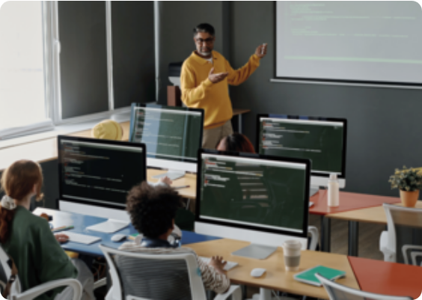
1.1.2. Đối Tượng Nghiên Cứu Của Bộ Môn
Đối tượng cốt lõi: Quá trình dạy học môn Tin học
Phạm vi đặc thù: Nghiên cứu một bộ phận cụ thể của quá trình giáo dục — đó là việc tổ chức dạy và học môn Tin học.
Bản chất dạy học rộng: Không chỉ truyền thụ tri thức & kỹ năng công nghệ mà còn hình thành tư duy khoa học, nhân sinh quan và khả năng thích ứng xã hội số.
Trọng tâm điều khiển: Lấy hoạt động tổ chức và điều khiển quá trình học tập của học sinh làm trung tâm.

Slide 4





1.1.2.2. "Bộ Ba" Thành Phần Cốt Lõi
Mục Tiêu Dạy Học
Nội Dung Dạy Học
Phương Pháp Dạy Học
Đóng vai trò chủ đạo, định hướng. Xác định mô hình năng lực, phẩm chất và tri thức tin học mà học sinh cần đạt được trong kỷ nguyên công nghệ.
Hệ thống kiến thức và kỹ năng. Chương trình GDPT 2018 xoay quanh 3 trụ cột: Học vấn số (DL), Công nghệ thông tin (ICT) và Khoa học máy tính (CS).
Cách thức hoạt động và tương tác giữa Giáo viên & Học sinh nhằm kích thích sự chủ động, sáng tạo và giải quyết vấn đề của người học.

Slide 5

Thành Tố Bổ Sung & Chủ Thể Dạy Học
Các yếu tố tác động sóng đôi:
• Phương tiện & Môi trường: Phòng máy tính, phần mềm giáo dục, mạng Internet, LMS. Dạy học Tin học đặc biệt phụ thuộc vào thiết bị công nghệ.
3 + 2
• Kiểm tra & Đánh giá: Đo lường sự phát triển năng lực tin học qua các sản phẩm thực hành và bài tập dự án.
Trụ cột Nội dung & Chủ thể Dạy học
• Quan hệ Hai Chủ Thể: Giáo viên (giữ vai trò chủ đạo) — Học sinh (giữ vai trò chủ thể tích cực chiếm lĩnh tri thức).

Slide 6
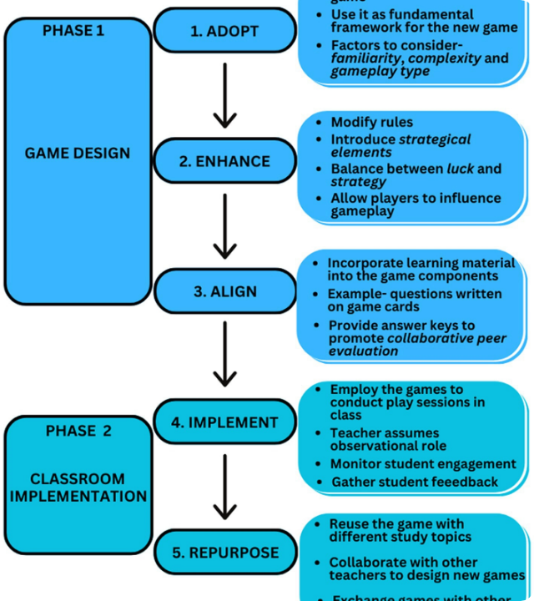
1.1.3. Nhiệm Vụ Tổng Quát
Nghiên cứu các mối liên hệ có tính quy luật giữa các thành tố của quá trình dạy học Tin học nhằm nâng cao hiệu quả đào tạo nguồn nhân lực trong kỷ nguyên số.
Lĩnh vực khoa học này tập trung giải đáp 4 câu hỏi then chốt: Dạy để làm gì? Dạy nội dung gì? Dạy như thế nào? Đánh giá ra sao?

Slide 7
1.1.3.2. Bốn Câu Hỏi Cốt Lõi Trong Dạy Học Tin Học
Dạy Tin học để làm gì? (Mục tiêu): Hình thành năng lực tin học, tư duy thuật toán, tư duy máy tính (Computational Thinking) và kỹ năng giải quyết vấn đề.
Dạy nội dung gì? (Nội dung): Xây dựng chương trình theo 3 trụ cột (DL, ICT, CS) phù hợp với tâm sinh lý lứa tuổi từ Tiểu học đến THPT.
Dạy như thế nào? (Phương pháp): Gắn lý thuyết với thực hành phòng máy, dạy học dự án, tích hợp STEM, kỹ thuật dạy lập trình & thuật toán.
Đánh giá như thế nào? (Đánh giá): Kiểm tra đánh giá theo chuẩn đầu ra, đánh giá sản phẩm thực hành và đánh giá tiến trình phát triển năng lực.

Slide 8






1.1.4. Bốn Nhiệm Vụ Của Bộ Môn Trong Trường Sư Phạm
1. Tri Thức Nghề
2. Kỹ Năng Sư Phạm
3. Phẩm Chất Đạo Đức
4. Năng Lực Tự Học
Trang bị tri thức tổng quan về GD Tin học và tri thức cụ thể về phân tích SGK, lập kế hoạch bài dạy (giáo án).
Rèn luyện kỹ năng đứng lớp, hướng dẫn thực hành phòng máy, thiết kế bài tập và quản lý lớp học hiệu quả.
Bồi dưỡng tình yêu nghề, tôn trọng học sinh, tuân thủ đạo đức số và tác phong làm việc khoa học, kiên trì.
Phát triển năng lực nghiên cứu khoa học giáo dục, khả năng tự cập nhật công nghệ mới suốt đời.

Slide 9
1.2.1. Căn Cứ Khẳng Định Tính Khoa Học Của Bộ Môn
Tiêu Chí Khoa Học | Biểu Hiện Cụ Thể Trong Bộ Môn LL & PPDH Tin Học
Đối tượng nghiên cứu | Quá trình dạy học môn Tin học tồn tại khách quan trong thực tiễn giáo dục.
Hệ thống lý thuyết | Khái niệm, phạm trù, nguyên lý dạy học được tổ chức chặt chẽ, có tính logic cao.
Quy luật khách quan | Chi phối bởi quy luật về sự phù hợp giữa mục tiêu, nội dung và PPDH đặc thù.
Phương pháp nghiên cứu | Sử dụng kết hợp phương pháp lý luận, quan sát, điều tra và thực nghiệm sư phạm.
Khả năng dự báo | Cho phép dự báo kết quả học tập và đề xuất mô hình cải tiến chất lượng giảng dạy.

Slide 10
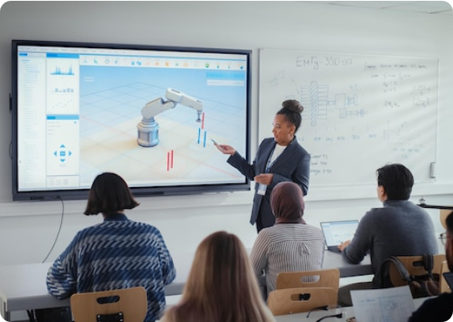
1.2.2. Cơ Sở Phương Pháp Luận Của Bộ Môn
Triết học Duy vật Biện chứng
Nhìn nhận tương tác: Xem xét mối quan hệ qua lại giữa Giáo viên – Học sinh, Lý thuyết – Thực hành, Dạy – Học.
Sự vận động liên tục: Quá trình dạy học biến đổi theo sự phát triển của công nghệ và xã hội.
Thực tiễn là tiêu chuẩn: Mọi phương pháp dạy học phải được kiểm nghiệm qua thực tế lớp học.
Giải quyết mâu thuẫn: Động lực phát triển đến từ việc giải quyết mâu thuẫn giữa yêu cầu tri thức và trình độ hiện tại của học sinh.

Slide 11


1.2.3. Các Đặc Điểm Khoa Học Nổi Bật
Tính Liên Ngành & Ứng Dụng
Tính Đổi Mới & Đặc Thù
Liên ngành cao: Tích hợp tri thức từ Khoa học Tin học, Khoa học Giáo dục, Tâm lý học, Toán học và Triết học.
Đổi mới liên tục: Công nghệ thay đổi nhanh chóng đòi hỏi PPDH Tin học phải không ngừng cập nhật.
Tính đặc thù: Gắn liền giữa lý thuyết và thực hành trên máy tính, phát triển tư duy máy tính độc đáo.
Tính ứng dụng: Mọi lý luận chỉ có giá trị khi giải quyết trực tiếp các bài toán thực tiễn trong giờ dạy Tin học.

Slide 12
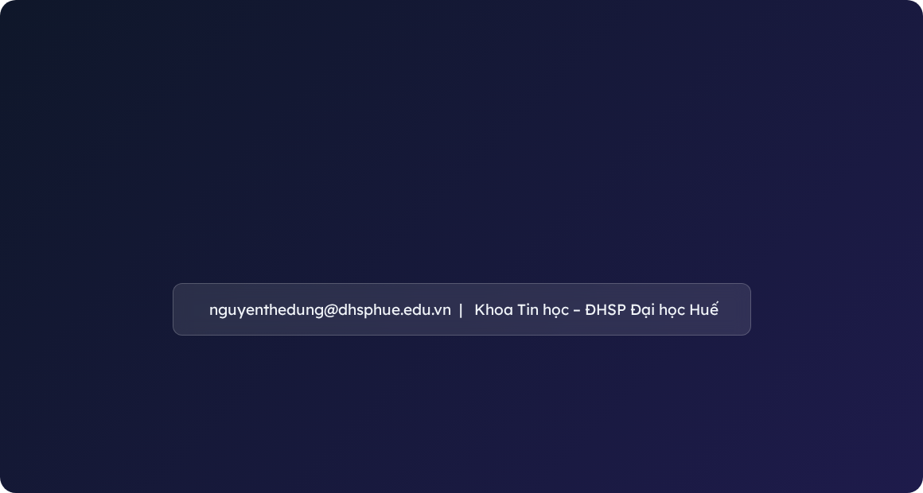
TỔNG KẾT & THẢO LUẬN
Cảm ơn các bạn sinh viên đã chú ý theo dõi bài học!

Slide 13



Image Sources
https://www.cune.edu/application/files/thumbnails/hero_small/8517/7930/2879/Teaching_Technology_with_Purpose.png
Source: www.cune.edu
https://www.frontiersin.org/files/Articles/1420515/xml-images/feduc-09-1420515-g001.webp
Source: www.frontiersin.org
https://img.magnific.com/premium-photo/black-teacher-explain-engineering-students-point-interactive-whiteboard-with-program-robotic-arm-smart-future-developers-listen-attentively-computer-science-education-design-study_861143-5771.jpg
Source: www.magnific.com

